Slide 1


Turismo de aventura como alternativa de desarrollo sostenible de la parroquia san José de minas
INTEGRANTES:
Carla Yesenia Moreno Pillalaza
Erika Elizabeth Morales Roblero
TUTOR:
Mgst. Danny Chiriboga
2017

Slide 2
INTRODUCCIÓN

Slide 3
Planteamiento del problema
Dependientes | Independiente | Categorización de variables | Covariables
Turismo de Aventura | Sostenibilidad Turismo alternativo Potencialización | Económica Social Ambiental Oferta Demanda Precios Recursos Competitividad Señalización | Turistas nacionales y prestadores de servicios San José de Minas
Objetivos
General
Promover el turismo de aventura como alternativa de desarrollo sostenible, para fortalecer sus actividades turísticas.
Específicos
Identificar la sostenibilidad turística como alternativa para el turismo de aventura analizando el mercado en el que se desenvuelve, con el propósito de establecer las condiciones y características de la actividad turística.
Diagnosticar la situación en la que se encuentran los recursos turísticos mediante un inventario, para poder aprovecharlos.
Potencializar sosteniblemente la parroquia de San José de Minas por medio del turismo de aventura, para mejorar la captación de turistas.

Slide 4
Marco teórico
CAPÍTULO l

Slide 5
Teorías de soporte
Teoría del turismo
Hunziker & Krapf
Teoría del desarrollo turístico sostenible
Pedreño 1996 el turismo es la dinamización económica de una sociedad para salir del subdesarrollo
Teoría del mercado
Es el lugar en que asisten las fuerzas de la oferta y la demanda para realizar las transacciones de bienes y servicios a un determinado precio. Comprende todas las personas, hogares, empresas e instituciones que tiene necesidades a ser satisfechas con los productos de los ofertantes.
Conjunto de las relaciones y fenómenos por el desplazamiento de personas
Tres dimensiones básicas del desarrollo sostenible
Bienestar económico, seguridad social y estabilidad ecológica

Slide 6
Marco referencial
El turismo a nivel mundial es una industria de relevancia, es por esto que en países como: Francia, España, Estados Unidos, China, entre otros, se genera la mayor tasa de ingreso por esta actividad
Orozco dice que: de la elevada demanda de turistas han surgido nuevas alternativas en la industria como: turismo comunitario, aventura, ecoturismo, aviturismo, ecológico, de buceo, entre otros; esto permite que el viajero experimente cosas nuevas mientras descansa y visita otros lugares en el mundo o a nivel nacional.
Los ofertantes involucrados en la industria deben planificar según la actividad que se encuentren desarrollando, de tal manera que efectúen un aprovechamiento sustentable de los recursos, en beneficio de los habitantes donde se vaya a realizar esta actividad.
La evolución en el sector turístico ha generado nuevas tendencias que actualmente están en auge, como muestra de ello está el turismo de aventura.

Slide 7
Jalcomulco en México se practica como primera actividad el descenso en ríos a finales de la década de 1970 pero con el pasar del tiempo ya para finales de la década de los 90 las empresas empezaron a diversificar el producto que ofrecían incluyendo deportes de tierra y algunos otros de agua, es así que se practicaba rappel y tirolesa.
El desarrollo que ha surgido en la localidad debido a actividades de aventura ha dado apertura a plazas de trabajo para las mujeres de esta comunidad, las mismas que han empezado a introducirse en el mercado de manera activa ya sea como: empresarias, socias o empleadas.
El turismo de aventura en el Ecuador implica la exploración o el viaje a áreas remotas, donde el visitante puede esperar lo inesperado.
En el Ecuador se practican las siguientes: Andinismo, Arborismo, Buceo, Cabalgatas, Canopy, Canotaje, Canyoning, Cicloturismo, Cuadrón, Senderismo, Kayak, Parasailing, Parapente, Rafting, Tirolesa, Trekking, Tubing. Las actividades que se van a tomar para este proyecto son cabalgatas, arborismo, cayoning, camping, ala delta y ciclismo.

Slide 8

METODOLOGÍA

Slide 9
MARCO METODOLÓGICO
ENFOQUE DE INVESTIGACIÓN MIXTO
POR SU FINALIDAD => APLICADA
POR LAS FUENTES DE INFORMACIÓN => MIXTO
POR LAS UNIDADES DE ANÁLISIS=> MIXTO
POR EL CONTROL DE LAS VARIABLES => NO EXPERIMENTAL
POR EL ALCANCE=> EXPLICATIVO
TIPOLOGÍA DE LA INVESTIGACIÓN
INSTRUMENTOS DE RECOLECCIÓN DE INFORMACIÓN BIBLIOGRÁFICA

Slide 10
resultados
CAPÍTULO lll

Slide 11
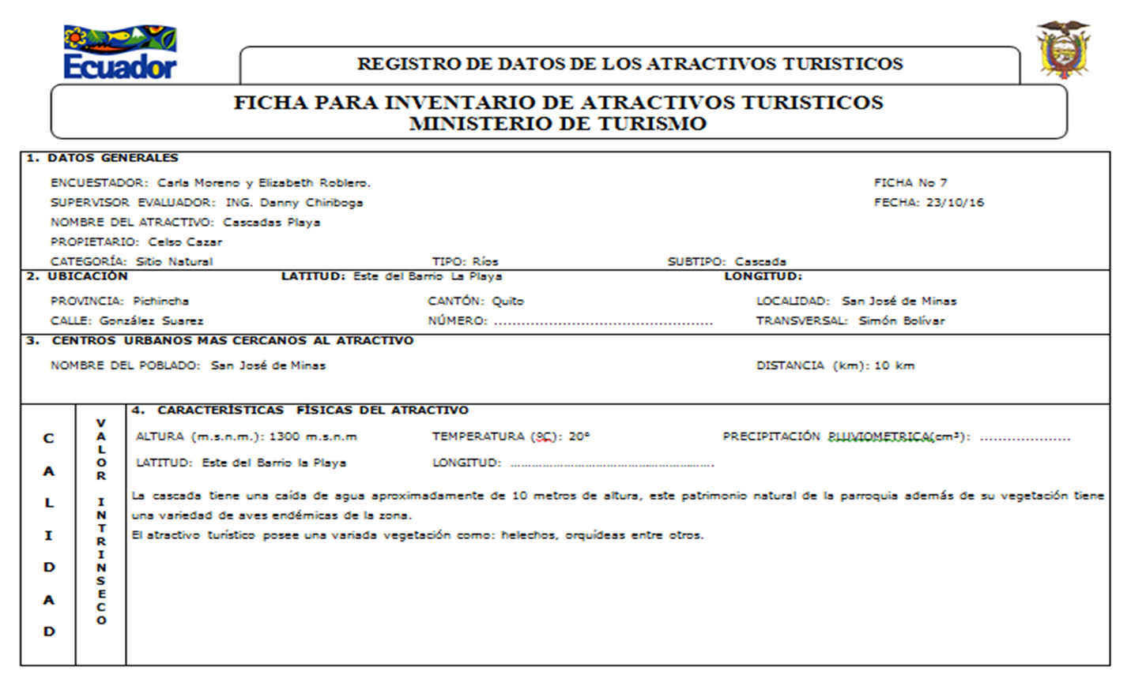

Slide 12
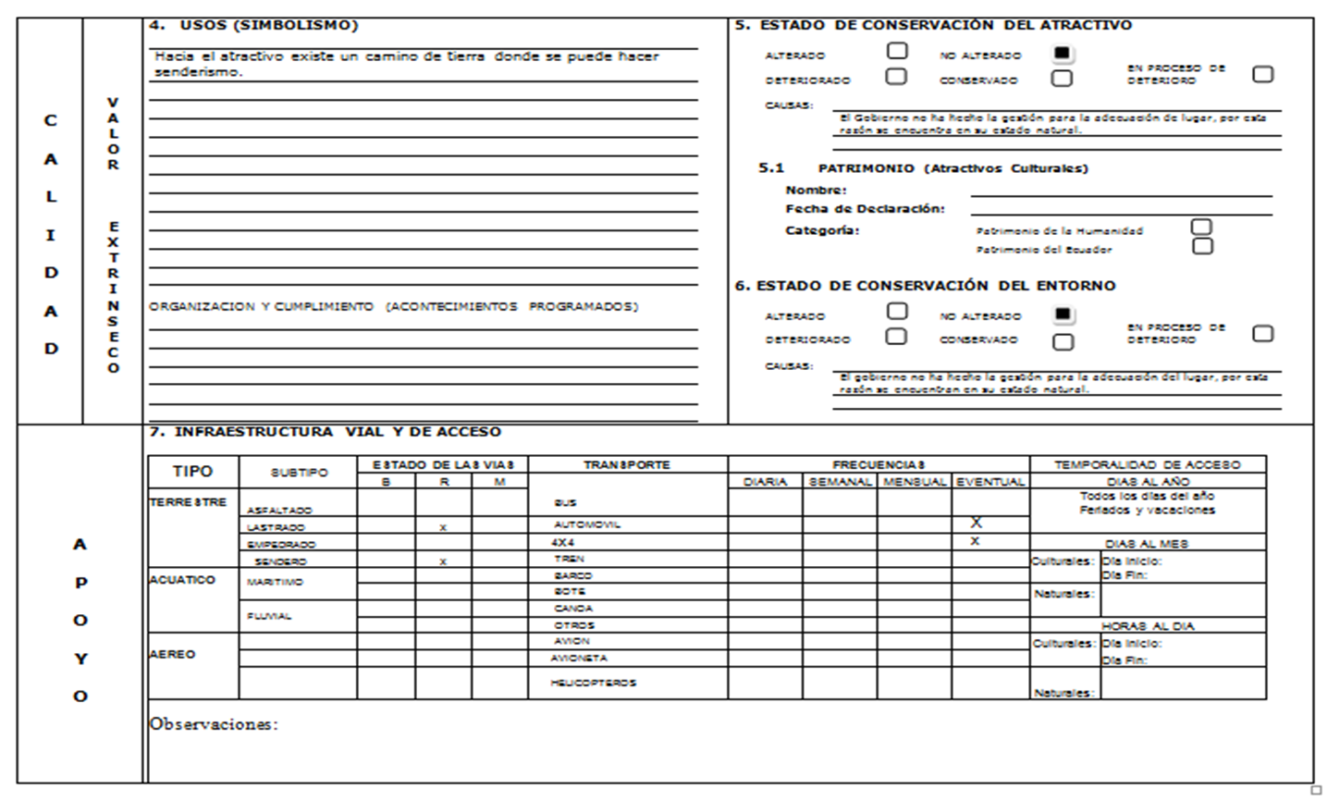

Slide 13
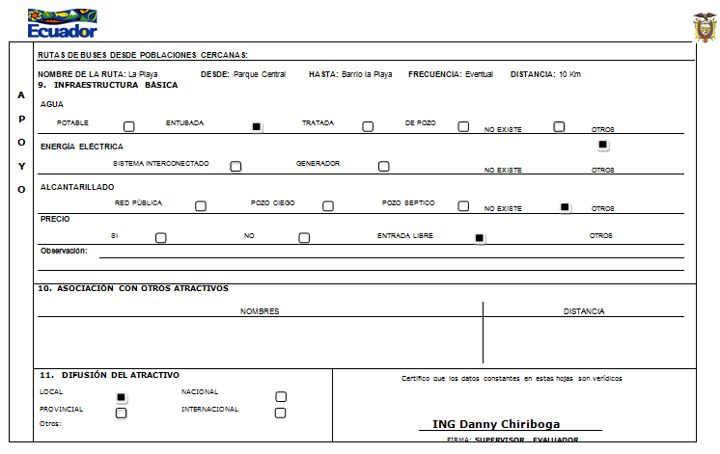

Slide 14
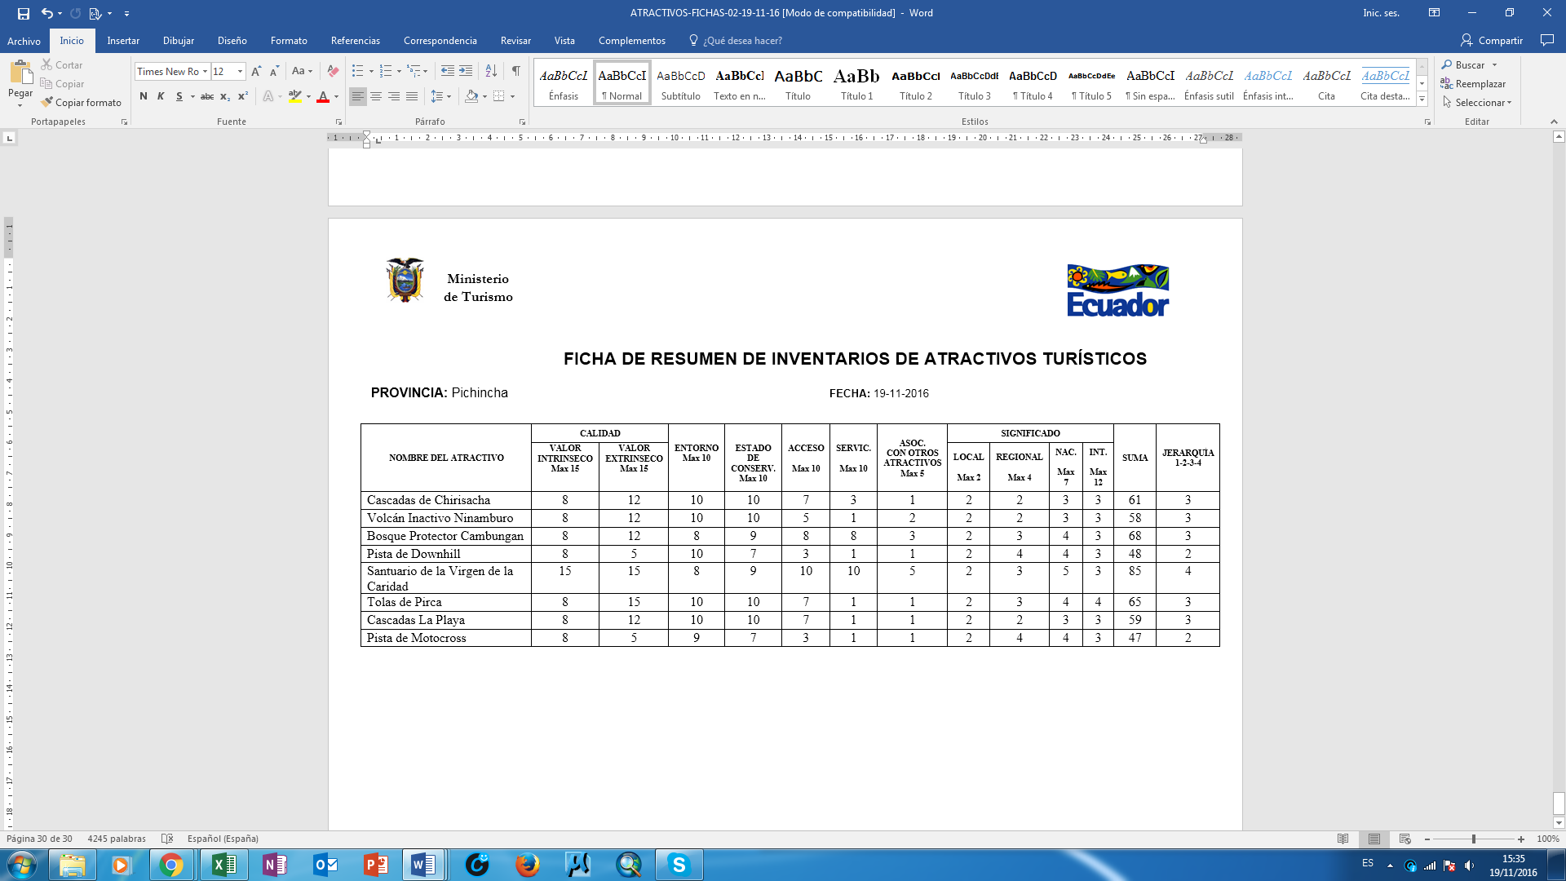

Slide 15
ENCUESTA
ENTREVISTA
HOMBRES => SOLTEROS
15-25 años => FAMILIA-AMIGOS
ECUATORIANOS
VIAJAN DE 1-5 PERSONAS
DICIEMBRE-AGOSTO-FEBRERO
SE QUEDAN DE 1-3 días
CICLISMO-MOTOCROSS
INVIERTEN DE $25-$50
SERVICIOS ALIMENTACIÓN, TRANSPORTE, ALOJAMIENTO => BUENOS
VENTA DE ARTESANÍAS
Turismo de aventura y la visión a nivel Ecuador
Es provechoso invertir en turismo de aventura, en la parroquia de San José de Minas
Como se debería impulsar el turismo de aventura en este lugar.

Slide 16
PROPUESTA
CAPÍTULO lV

Slide 17
Actividades de aventura a implementar
ACTIVIDADES | REGLAS | PROCEDIMIENTO | EQUIPO | QUE LLEVAR | COSTO
Cayoning | -Menores de edad con acompañante. -Peso no mayor a 25 kilos. -Equipos necesarios en buen estado. -Dependiendo la dificultad y el número de personas de uno a tres guías especializados. | -Verificar que el equipo se encuentre en buen estado. -Colocar el arnés y asegurarlo a la cintura del turista. -Asegurar los mosquetones. -Explicación por parte del guía. -Deslizamiento | -Casco -Arnés -Mosquetón -Cuerdas -Cintas -Descendedores -Traje de neopreno -Poleas | -Terno de baño -Toalla -Bloqueador solar -Zapatos cómodos -Ropa abrigada para des pues del deporte. | $40 dólares (Incluye equipo, refrigerio y transporte)
Cabalgata | -No sobrepasar la carga de pasajeros de dos como máximo -Menores de edad con acompañante. -Equipo necesario en buen estado. -Dependiendo de la dificultad técnica y la preparación para la actividad debe ir el número de guías. -Por guía no más de 10 turistas. | -Verificar que el equipo se encuentre en buen estado. -Colocar el equipo al caballo. -Explicación por parte del guía. -Subirse al caballo y empezar la guianza. | -Montura -Cincha -Acciones -Estribos -Cabezada -Bocado | -Gafas -Sombrero -Bloqueador solar -Ropa abrigada -Guantes -Botas -Cámara | $20 dólares (Incluye equipo y refrigerio)
Camping . | -Para personas de toda edad, tomando en cuenta que menores de 18 años deben estar en compañía de un adulto. -Todos los grupos deben llevar por lo menos un guía -Llevar el equipo necesario para la actividad. -Grupos máximo de 15 personas. | - Verificar que el equipo se encuentre en buen estado. -Explicación por parte del guía. -Dirigirse al atractivo. -Armar el equipo y disfrutar de la noche. | -Carpa -Sleeping -Linterna -Botiquín | -Ropa abrigada -Materiales de aseo -Utensilios de cocina -Un cambio de ropa -Bolsas plásticas -Mapa y brújula -Pilas de repuesto -Cantinflora -Manta pequeña -Protector impermeable. | $20 dólares (Incluye equipo y refrigerio)
Ala Delta | -Deporte para mayores de edad -Equipo necesario en buen estado. -Por guía un turista o pasajero. -El peso mínimo del turista o pasajero es 45 Kg. -La altura del turista no debe ser mayor a 15 cm que la altura del guía. | -Verificar que el equipo se encuentre en buen estado. -Dirigirse al atractivo. -Explicación por parte del guía. -Colocar el equipo y asegurarlo -Realizar la actividad | -Ala delta -Traje especial -Paracaídas -Casco -Radio boquitoqui -Gafas -Guantes | -Ropa abrigada -Cámara de fotos -Protector solar -Gorra -Poncho de aguas | $60 dólares (Incluye equipo, transporte y refrigerio)
Ciclismo | -Un guía cada siete turistas -Para personas desde los ocho años de edad, tomando en cuenta que deben estar en compañía de un adulto -Equipo necesario en buen estado. | -Verificar que el equipo se encuentre en buen estado. -Explicación por parte del guía. -Colocar el equipo y asegurarlo -Realizar la actividad | -Casco -Guantes -Rodilleras -Coderas -Gafas | -Ropa cómoda -Protector solar -Calzado especializado -Agua -Kit contra imprevistos -Cámara | $15 dólares (Incluye equipo y refrigerio)
Arborismo | -Menores de edad con acompañantes. -Equipo necesario en buen estado. -Por guía cuatro turistas. -Altura mínima de 0.80 cm. | -Verificar que el equipo se encuentre en buen estado. -Explicación por parte del guía. -Colocar el equipo y asegurarlo -Realizar la actividad | -Casco -Arnés -Mosquetón -Cuerdas -Cintas -Poleas | -Ropa cómoda -Protector solar -Calzado deportivo | $15 dólares (Incluye equipo y refrigerio)

Slide 18
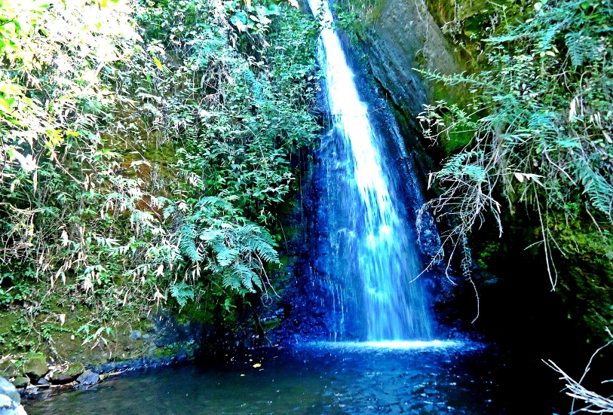
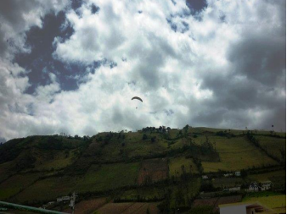
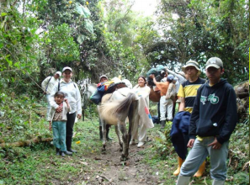
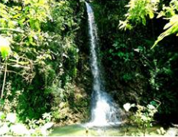
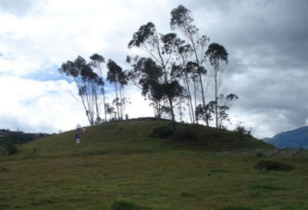
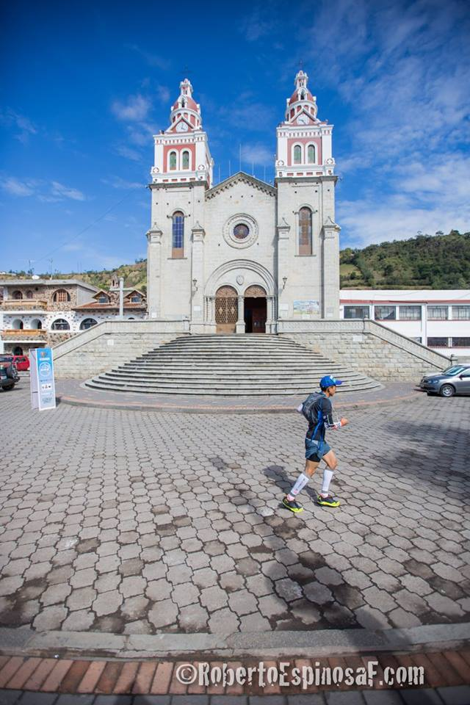
Recursos Turísticos
Cascadas de Chirisacha | Volcán Inactivo Ninamburo | Bosque Protector Cambungan
Cascadas la Playa | Tolas de Pirca | Santuario de la Virgen de la Caridad

Slide 19
  Actividades de aventura y su impacto ambiental
ACTIVIDAD | IMPACTO
Cayoning | El impacto ambiental que puede generar esta actividad es únicamente el ruido debido a que se lo realiza en grupos de hasta 15 personas. El beneficio ambiental es alto considerando que para realizar esta actividad no se necesita de equipos motorizados.
Cabalgata | El impacto que genera tiene un nivel medio a comparación con el motocross que se está realizando en la actualidad, aunque los caballos producen la erosión del suelo con el constante pisoteo, pero la práctica de motocross genera contaminación auditiva que provoca el motor y causa un desequilibrio al ambiente. Por otro lado, se puede minimizar el impacto que genera las cabalgatas con senderos establecidos y horarios designados.
Ciclismo | El impacto ambiental que esta actividad tiene es bajo debido a que este tipo de transporte no genera ruido, ocupa un espacio pequeño y no es a motor por lo cual no contamina el aire. Esto quiere decir que este transporte es amigable con el ambiente y se pueden realizar recorridos largos apreciando la flora y fauna del lugar sin poner en riesgo la estabilidad ambiental.
Ala delta | Esta actividad se desea implementar en el volcán Ninamburo aprovechando la corriente de aire que existe en la zona y complementa a la actividad del parapente que se realiza en este lugar. Este deporte de aventura no causa impacto ambiental alguno debido a que no genera ruido, no es a motor por lo cual no provoca contaminación a causa del smog. Es beneficioso para el entorno ambiental ya que no altera ni provoca un desequilibrio en el mismo.
Camping | Aprovechando el espacio que existe en algunos de los atractivos se puede realizar camping, esta actividad tiene un impacto medio-alto debido al ruido que generan las personas, la contaminación por residuos y el mal uso del agua. Pero se puede minimizar el impacto generando conciencia en los turistas que llegan de visita para que cuiden el atractivo y no se altere el ambiente.

Slide 20
  Programas y Proyectos De Desarrollo Sostenible.
ÁREAS FUNCIONALES | PROGRAMAS | PROYECTOS
Gobernanza del sistema turístico | Organización Estructural de la oficina de turismo | Implementar y socializar un organigrama estructural y funcional; misión, visión, objetivos y valores institucionales para dicha oficina Gestión de recursos monetarios para equipos de las diferentes actividades de aventura.
Gestión socio-cultural y ambiental | Ambiente y Cultura | Elaboración de un programa de Buenas prácticas ambientales Capacitación para la elaboración de dulces típicos y artesanías propias del lugar.
Formación y capacitación de talento humano | Generación de Capacidades | Diseño e implementación de un plan de capacitación en servicio para los propietarios, empleados de los establecimientos turísticos y pobladores vinculados con la actividad turística.
Desarrollo de los recursos turísticos | Facilitación Turística | Implementación de señalética turística en los diferentes recursos turísticos. Publicidad y promoción de los atractivos turísticos de la parroquia.

Slide 21
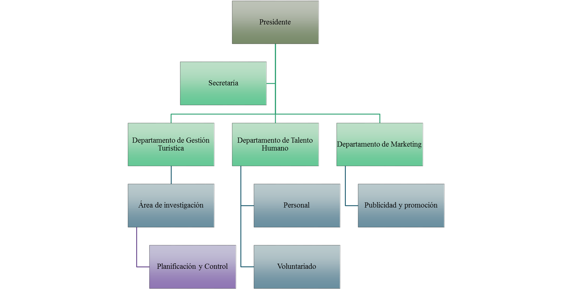
  Organización Estructural de la oficina de turismo
Misión
Promover el turismo en la parroquia y captar un considerable mercado de turistas nacionales y extranjeros mediante alianzas estratégicas con el Municipio de Quito y el Ministerio de Turismo.
Visión
Al año 2020 la parroquia San José de Minas sea un destino turístico de calidad conocido a nivel nacional y con gran acogida de turistas nacionales y extranjeros.
Valores
Responsabilidad social
Respeto
Honradez
Ética
Profesionalismo
Objetivos
General
Promover el turismo en la parroquia mediante investigación, planificación, control y promoción de los diferentes atractivos turísticos con ayuda del Municipio de Quito y del Ministerio de Turismo para contribuir con el desarrollo de la localidad.
Específicos
Identificar los recursos que posee la parroquia mediante la elaboración de un inventario para que puedan ser aprovechados de mejor manera.
Gestionar actividades turísticas con ayuda el Municipio de Quito en festividades de la Parroquia con el fin de dar a conocer San José de Minas.
Integrarse a la industria del turismo participando en eventos realizados por el Ministerio de Turismo para dar a conocer la parroquia y conseguir alianzas con operadoras turísticas.

Slide 22
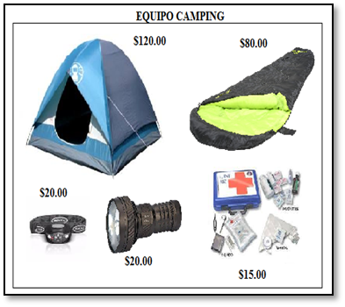
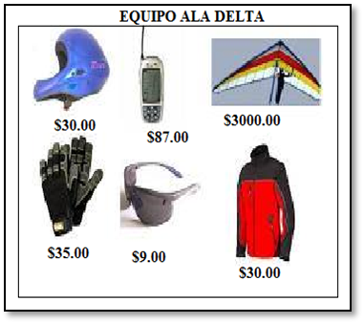
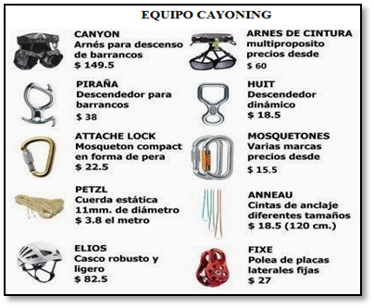
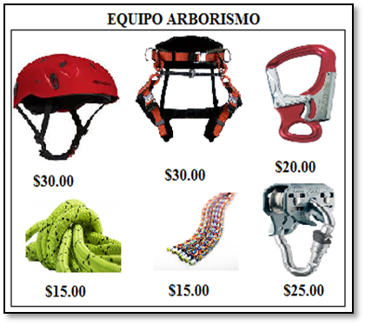
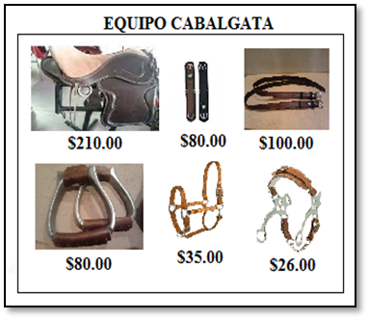
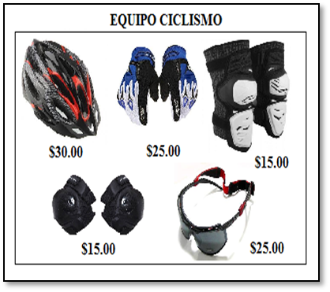
ESQUIPOS PARA LAS ACTIVIDADES A IMPLEMENTAR

Slide 23
BUENAS PRÁCTICAS AMBIENTALES

Slide 24
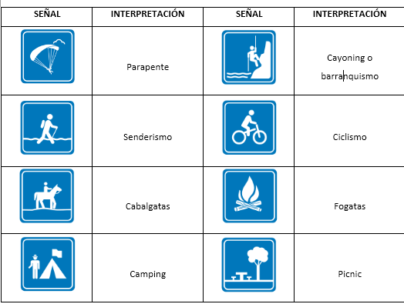
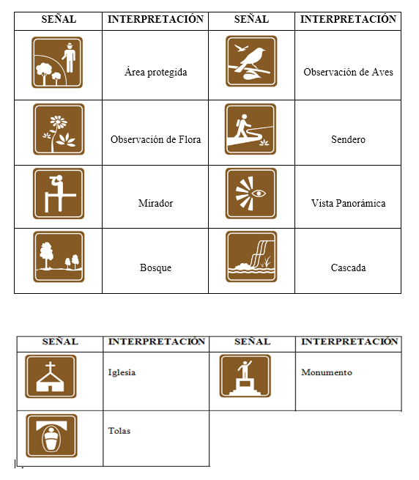
SEÑALÉTICA
ATRACTIVOS NATURALES
Fuente: Manual de Señalización Turística del Ministerio de Turismo. 2011
ACTIVIDADES TURÍSTICAS
ATRACTIVOS CULTURALES
Fuente: Manual de Señalización Turística del Ministerio de Turismo. 2011

Slide 25
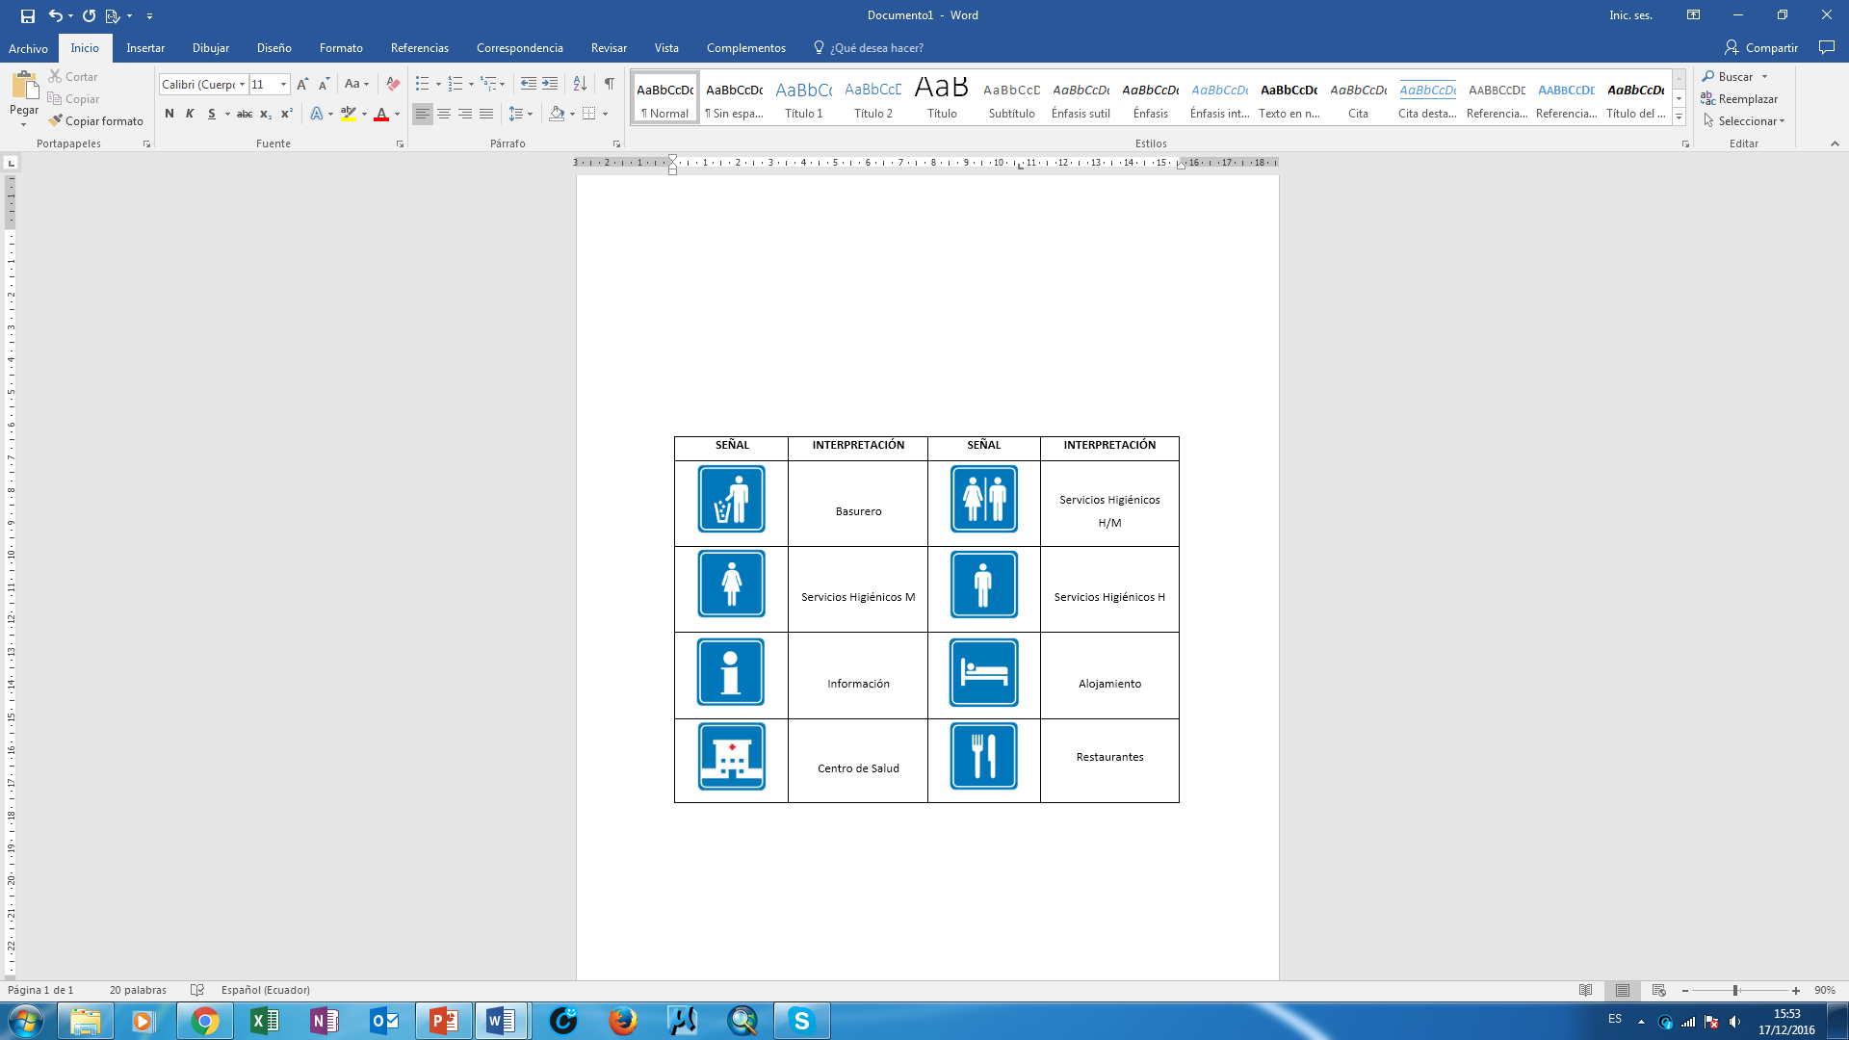
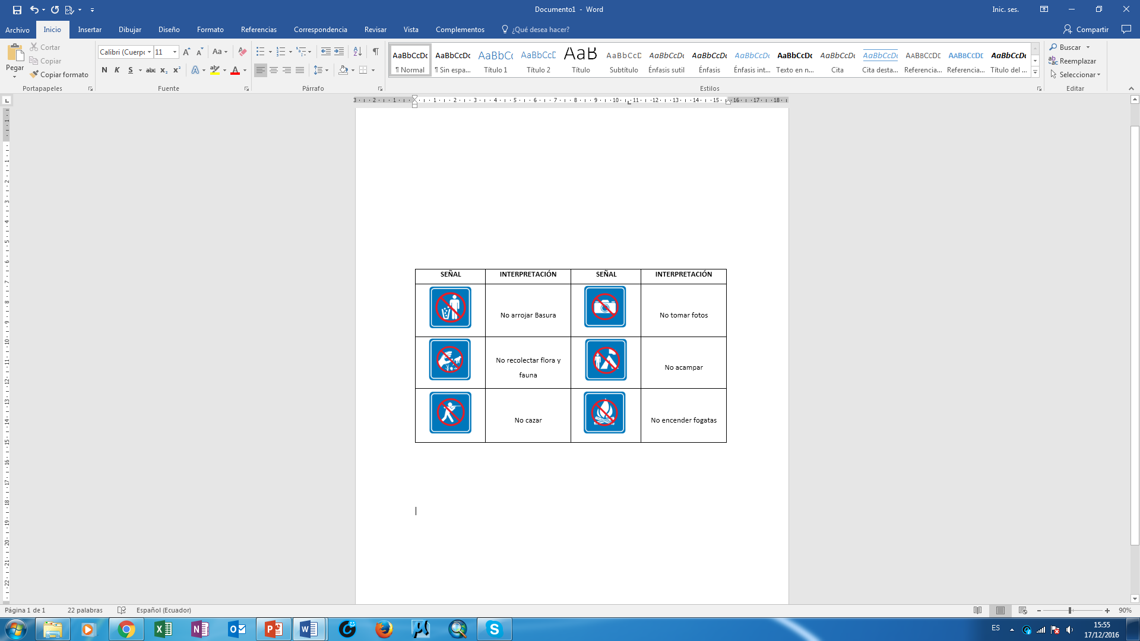
SEÑALÉTICA
SERVICIOS DE APOYO
Fuente: Manual de Señalización Turística del Ministerio de Turismo. 2011
RESTRICCIONES
Fuente: Manual de Señalización Turística del Ministerio de Turismo. 2011

Slide 26
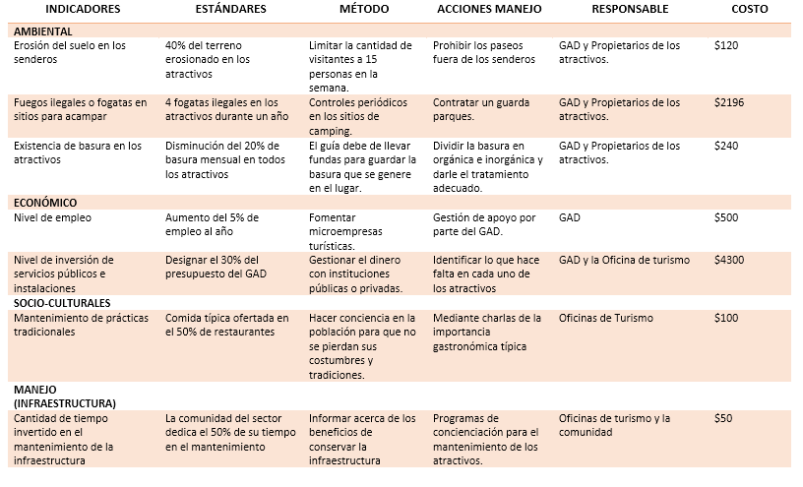
LÍMITES DE CAMBIOS ACEPTABLES

Slide 27
CONCLUSIONES
RECOMENDACIONES
Se analizó la situación actual de la Parroquia de San José de Minas en cuanto a turismo de aventura, y se pudo notar que esta localidad tiene mucho potencial para realizar esta actividad, debido a que posee recursos naturales suficientes que pueden ser aprovecharlos para favorecer al desarrollo sostenible del lugar. Además, se observó que, en cuanto a planta turística, en la parroquia no existe lo necesario ya que el servicio de alojamiento y alimentación no es suficiente para satisfacer la demanda de turistas que llegan al lugar, pero con respecto al servicio de transporte los visitantes están conformes.
El GAD ha impulsado el turismo, dando apoyo a los prestadores de servicio y a los pequeños empresarios para sacar adelante sus negocios. En complemento a su labor las autoridades parroquiales también están gestionando con otras entidades como son: el MINTUR y el Municipio de Quito, para formar alianzas estratégicas que ayuden a realizar publicidad y promoción de la localidad de tal manera que a largo plazo se logre un desarrollo turístico en la parroquia.
Con los resultados obtenidos del levantamiento de información de los recursos turísticos que posee la parroquia se recomienda que el Gobierno Descentralizado debe gestionar la ampliación de los diferentes servicios como: señalética, estacionamiento, baterías sanitarias, contenedores de basura y el alquiler de equipos para cada una de las actividades de aventura a implementarse, esto lo podría hacer gestionando la ayuda del Municipio de Quito o el Ministerio de Turismo.
A través de una capacitación técnica para los involucrados en la actividad turística, fortalecer el servicio que se brinda en la parroquia, para que la operación turística se lleve a cabo de una manera ordenada y eficaz, así lograr un incremento de turistas.
La Junta Parroquial debería participar en los diferentes proyectos de emprendimiento turísticos realizados por el Municipio de Quito o el Ministerio de Turismo, para una mejor promoción del lugar de tal manera que exista mayor afluencia de visitantes tanto nacionales como extranjeros.

